Slide 1

Кировское областное государственное профессиональное образовательное бюджетное учреждение
«Слободской колледж педагогики и социальных отношений»
Разработка программного модуля для составления меню в столовой
Выполнил:
Ермаков Павел Андреевич
Группа: 21П-1
Специальность:
09.02.07 Информационные
системы и программирование
Руководитель: Калинин Арсений Олегович
2024

Slide 2
Цели и задачи
Целью данного курсового проекта является создание программного решения, которое позволит автоматизировать процесс составления меню в столовой, обеспечивая баланс между разнообразием блюд и экономической эффективностью.
Задачи:
Провести анализ существующих решений и подходов к автоматизации составления меню.
Определить требования к программному модулю с учетом специфики предприятия.
Разработать архитектуру программного модуля.
Реализовать прототип программного модуля.
Провести тестирование модуля и оценить его эффективность.

Slide 3
Анализ предметной области
Разработка программного модуля для составления меню в столовой, оптимизирующего процесс планирования и управления меню, а также повышающего эффективность работы столовой.

Slide 4

Средства разработки
Среда разработки 1С

Slide 5
Основные функции программы
Создание меню столовой
Управление запасами
Генерация отчетов
Создание меню столовой

Slide 6
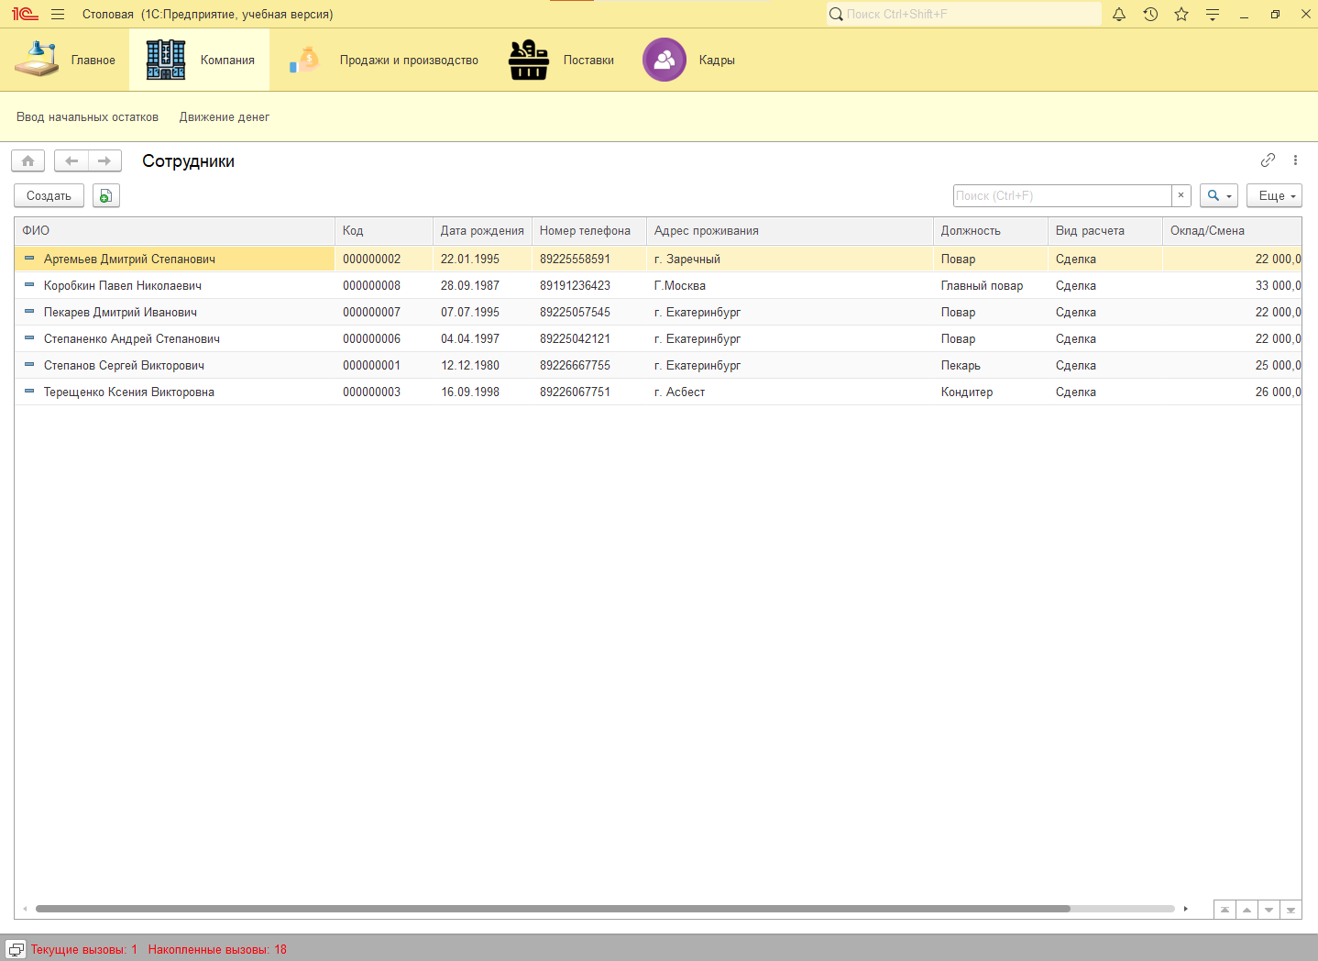
Демонстрация программы

Slide 7
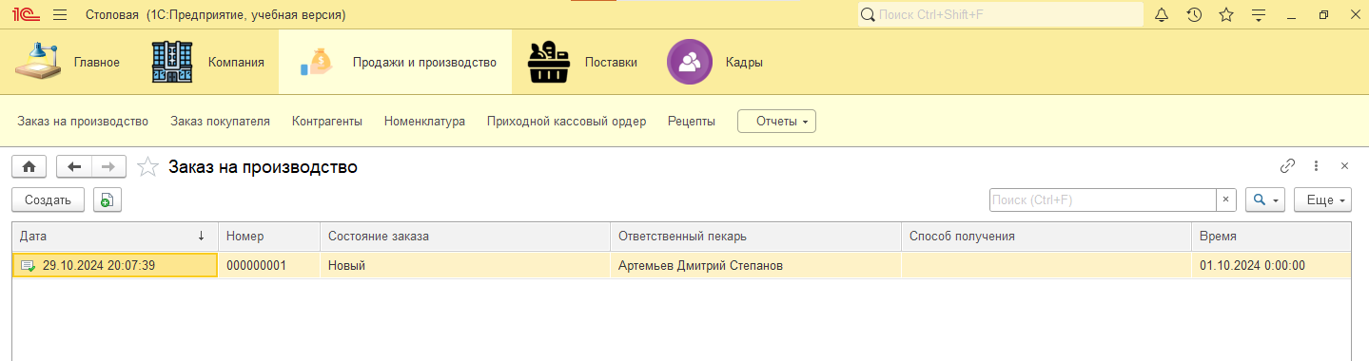
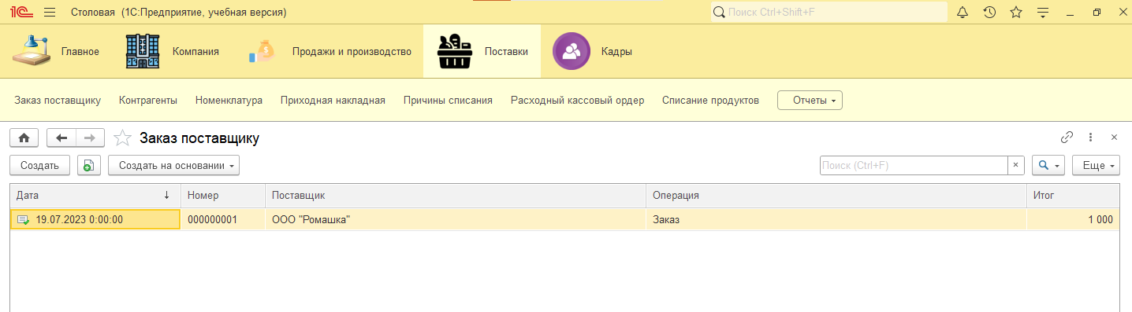

Slide 8
